Slide 1

Prêts pour
la gym des
XXXXX ?

Slide 2

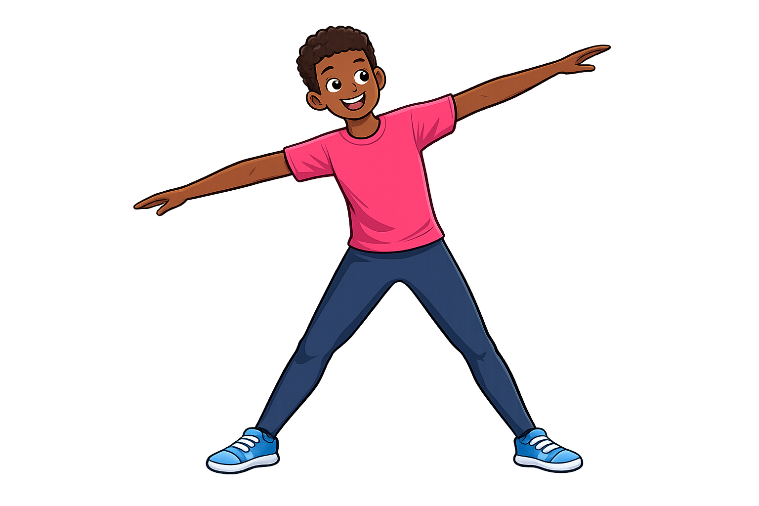

Quadrilatère qui a 4 angles droits
losange
rectangle

Slide 3
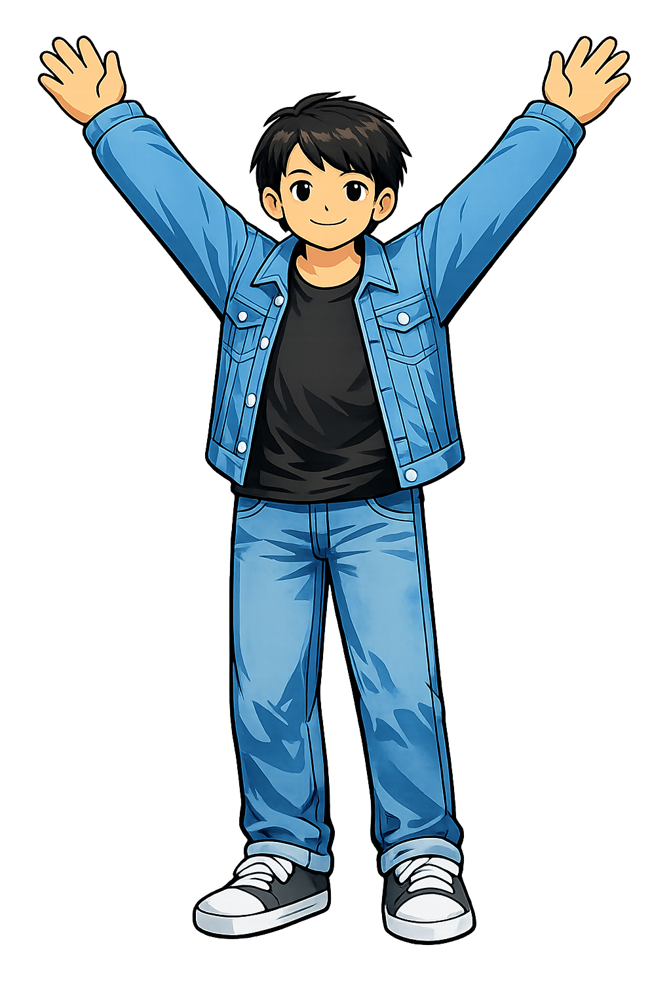
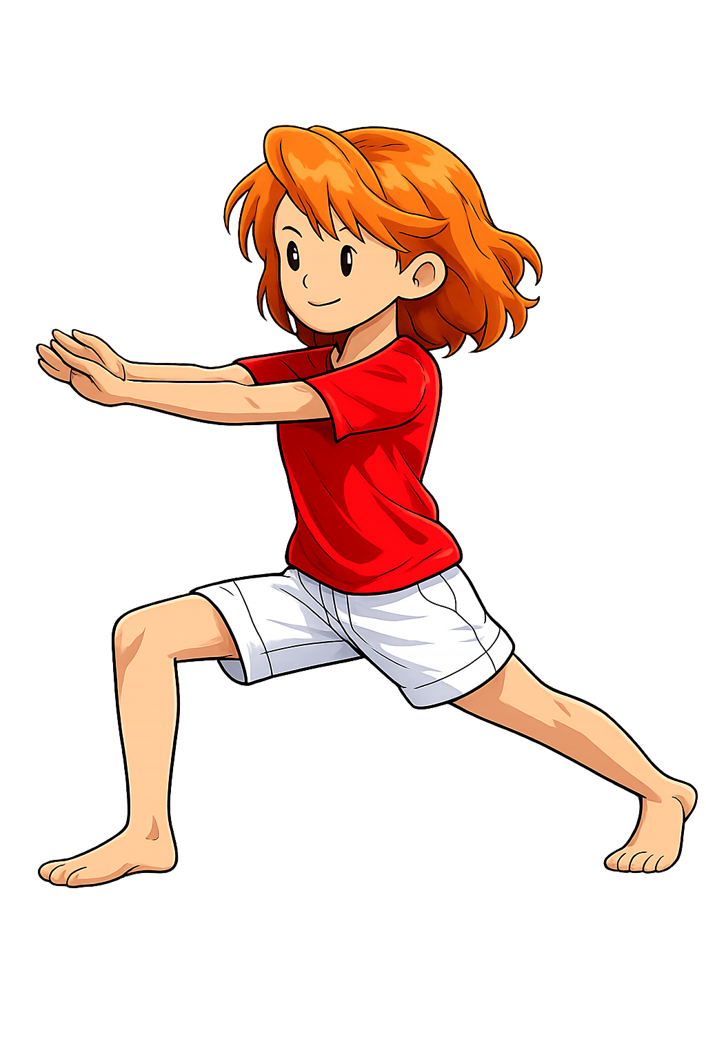
double de 6
12
3

Slide 4
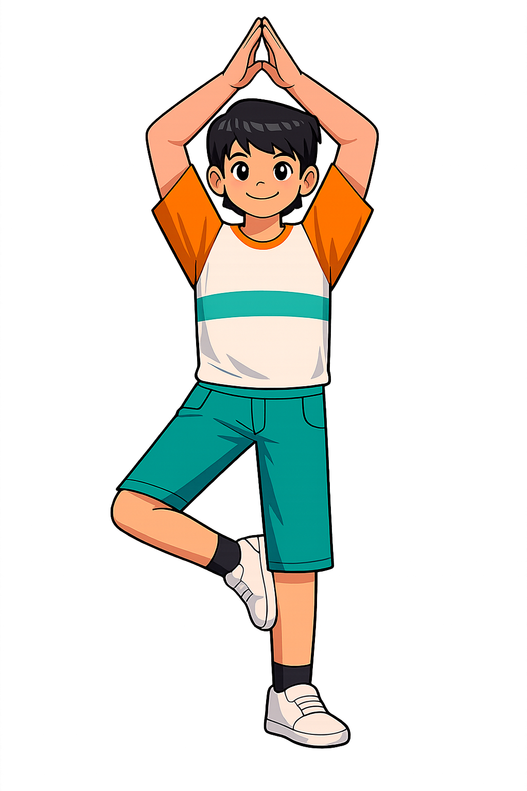
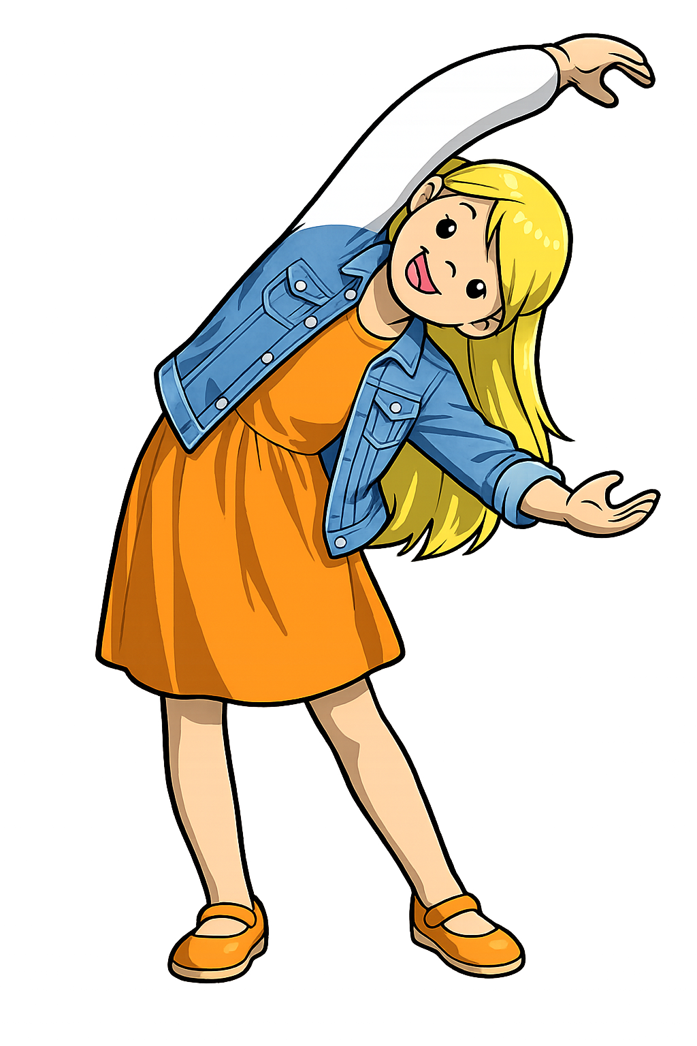
6
moitié de 3
double de 3

Slide 5
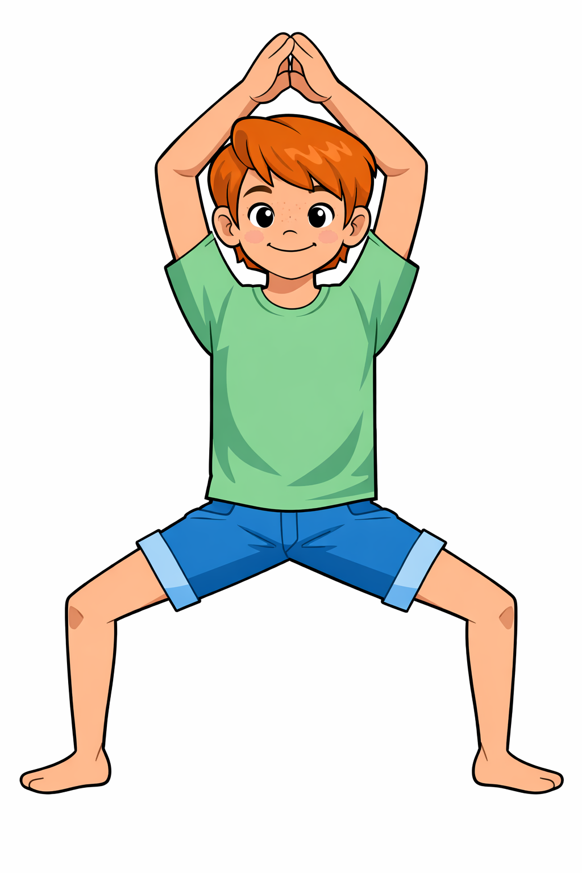
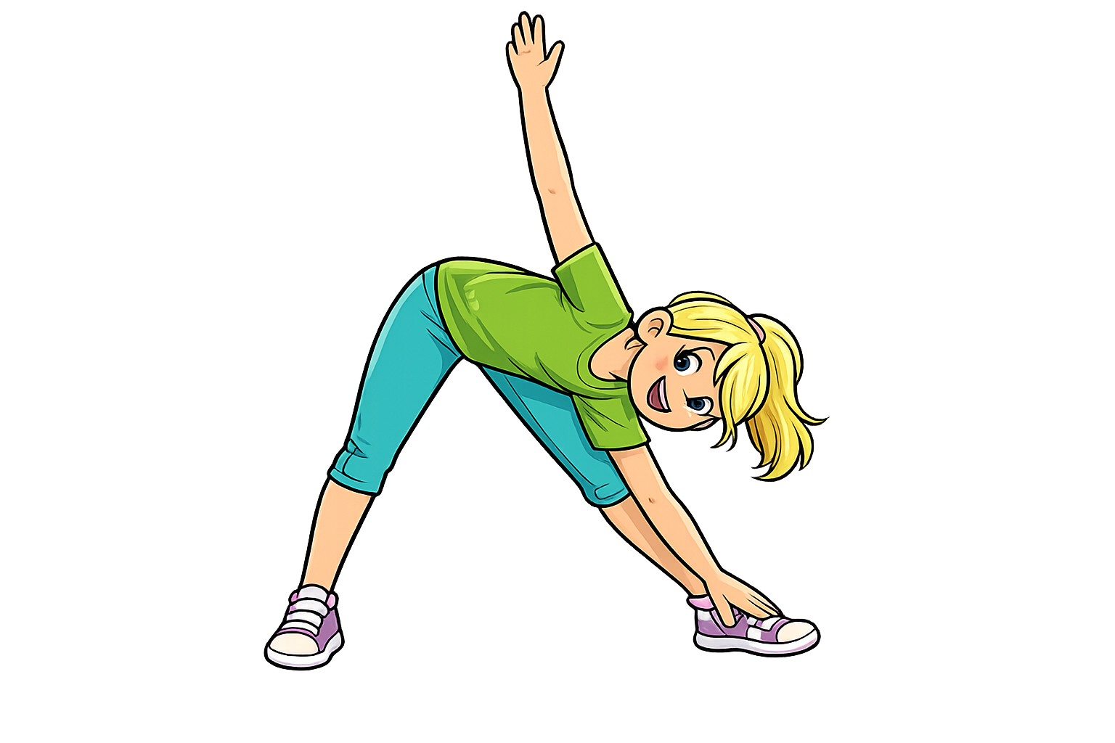
😭
tired
sad

Slide 6
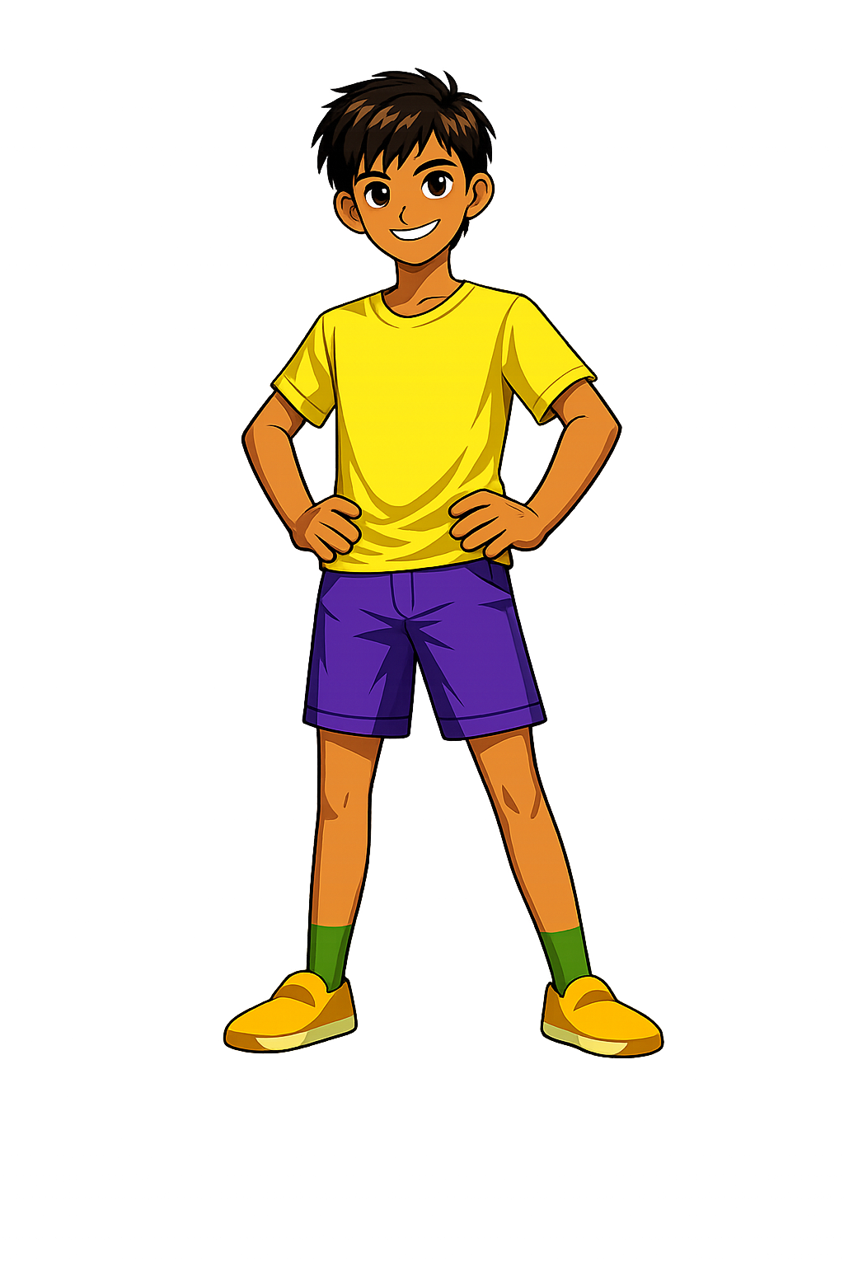
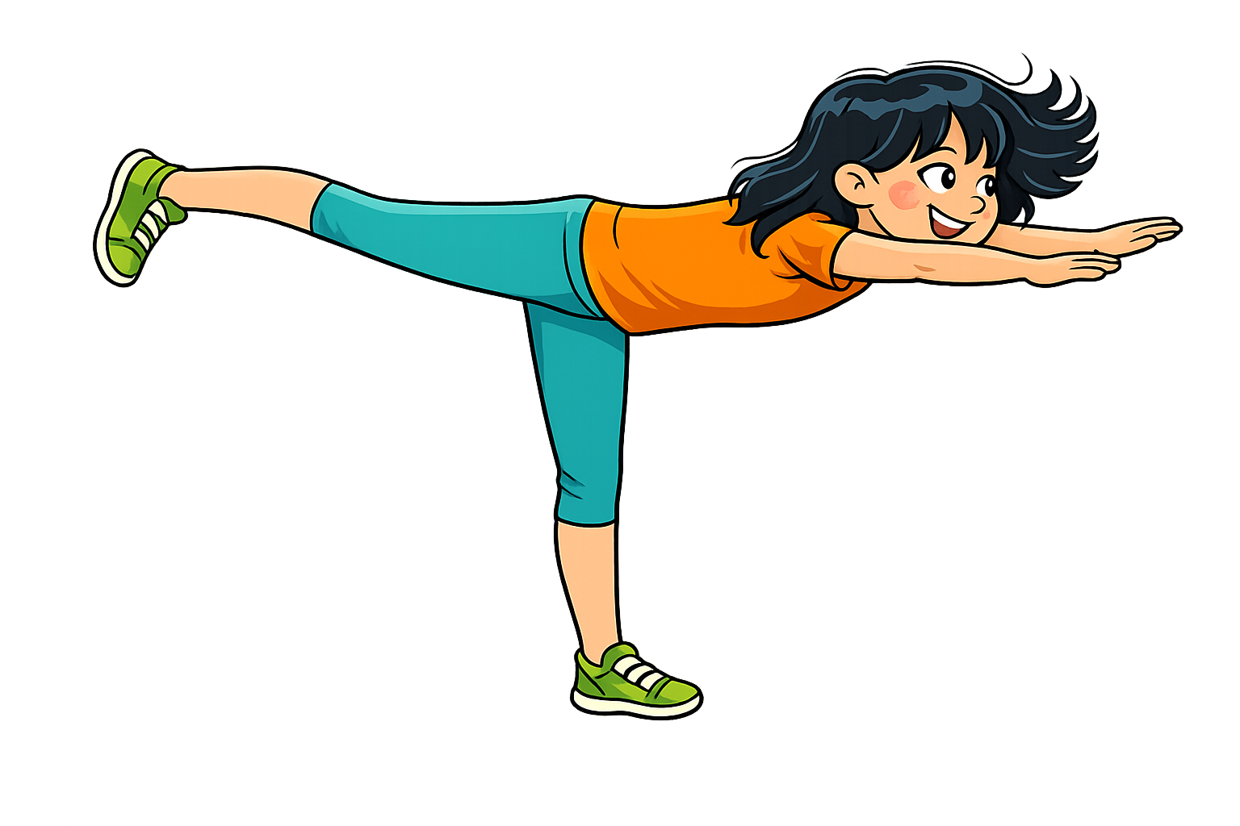
Le soleil est...
une étoile
une planète

Slide 7
mai●on
s
ss

Slide 8
8 x 9
64
72

Slide 9
😭
tired
sad

Slide 10
1661
Louis XIV
Clovis

Slide 11
😭
tired
sad

Slide 12
C’est fini !

